Slide 1
( كتابة خطبة محفلية )

Slide 2
كتابة خطبة محفليّة
حقوق و واجبات
أَملأُ البيانات المعطاة بما يناسبها حول المقطع الآتي:
خطبة
اسم الفنّ التَّعبيري
*
الوحدة الأولى
نوع الفنّ التَّعبيري؟
*
1
الحمد لله حمداً لا ينفد، و أصلي و أسلم على أفضل المصطفين محمد، وعلى آله و صحبه ومن تعبدّ ,
أيها المسلمون:
العدل في القضايا من سمات المسلمين، وإعطاء كل ذي حق حقه، وهو مما أوجبه الله على عباده، و إن كان ثمَ مآخذ غير مرضية تصدر تاراتٍ كثيرةٍ من الخدم، فإننا في المقام نفسهِ نشير إلى سمات متعددة من الحقوق والواجبات التي يستحقونها
وظيفي
إبداعي
مجال الفنّ التَّعبيري؟
*
11
اجتماعي
سياسي
ديني
استراتيجية الكتابة
التهيئة
مقطع الفنّ التَّعبيري يدل على:
*
خاتمة
عرض
مقدمة

Slide 3
كتابة خطبة محفليّة
حقوق و واجبات
الهدف العام من هذا الفنّ:
*
الوحدة الأولى
تقديم النصائح والارشادات
1
الحمد لله حمداً لا ينفد، و أصلي و أسلم على أفضل المصطفين محمد، وعلى آله و صحبه ومن تعبدّ ,
أيها المسلمون:
العدل في القضايا من سمات المسلمين، وإعطاء كل ذي حق حقه، وهو مما أوجبه الله على عباده، و إن كان ثمَ مآخذ غير مرضية تصدر تاراتٍ كثيرةٍ من الخدم، فإننا في المقام نفسهِ نشير إلى سمات متعددة من الحقوق والواجبات التي يستحقونها
الميل إلى هذا الفنّ:
*
لا
نعم
11
استراتيجية الكتابة
الرغبة في كتابة مثل هذا الفنّ:
*
التهيئة
لا
نعم

Slide 4
كتابة خطبة محفليّة
حقوق و واجبات
أيُّ المقدمتين أفضل؟ المقدمة السابق ذكرها، أم المقدمة الآتية، أُعلِّلُ إجابتي:
ب
الوحدة الأولى
الحمد لله الذي جعل العلم ضياء، والقرآن نورًا، ورفع الذين أوتوا العلم درجات، و صلى الله و سلم على نبينا محمد وعلى آله و صحبه أجمعين.. أبنائي الطلاب، فجر اليوم فجر جديد، صباح اليوم صباح سعيد، غردت البلابل وزقزقت العصافير لتغني أجمل نشيد، هل عرفتم لماذا؟ إن هذا اليوم يوم يحمل في طياته الجديد، إنه بداية العام الدراسي الجديد نستقبله في صرح المعارف والعلوم، نرفع معًا راية التطور، ونبني سويًّا مستقبل الرقي. فهل أنتم مستعدون للقائه؟
1
11
استراتيجية الكتابة
لأنها تضمنت أسئلة ملفتة للانتباه واعتمدت على تمهيد الموضوع بطريقة مشوقة وبشكل غير مباشر، وجسدت الفكرة بطريقة جيدة
3
المقدمة الثانية أفضل

Slide 5
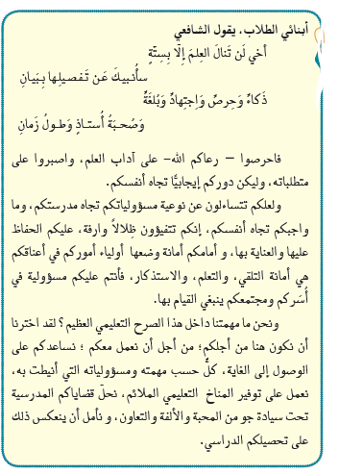
كتابة خطبة محفليّة
حقوق و واجبات
أُحللُ مع من بجواري المقطع الآتي وفق المطلوب في الجداول الآتية:
ثانياً-
2
الوحدة الأولى
العرض
1
11
استراتيجية الكتابة

Slide 6
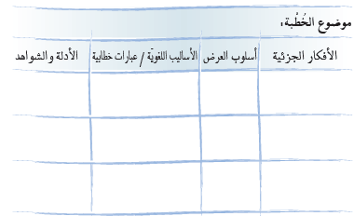
كتابة خطبة محفليّة
حقوق و واجبات
أ
الوحدة الأولى
1
الموازنة بين دور الطالب والمعلم
التوصية بالحرص على آداب العلم والصبر على متطلباته
البيت الشعري على الفكرة الأولى
أسلوب مباشر ، أمر (فاحرصوا)
البيت الشعري على الفكرة الأولى
الموازنة بين دور الطالب والمعلم
تحديد مسؤولية الطلاب
تجاه أنفسهم
أسلوب مباشر، ترجي (لعلكم )
11
الموازنة بين دور الطالب والمعلم
دور المسؤولين من مدير و معلمين في المدرسة
استراتيجية الكتابة
البيت الشعري على الفكرة الأولى
أسلوب مباشر، استفهام
( ما دورنا ؟ )

Slide 7
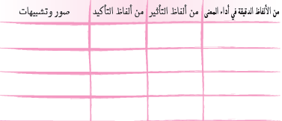
كتابة خطبة محفليّة
حقوق و واجبات
ب
الوحدة الأولى
1
شبه المدرسة بالشجرة ذات الظلال الوارفة
نحن
لقد اخترنا
إيجابي
شبه المدرسة بالصرح العظيم
إنكم
ما دورنا
فأنتم
سيادة جو المحبة
11
دوراً - أساساً - أمانة
استراتيجية الكتابة

Slide 8
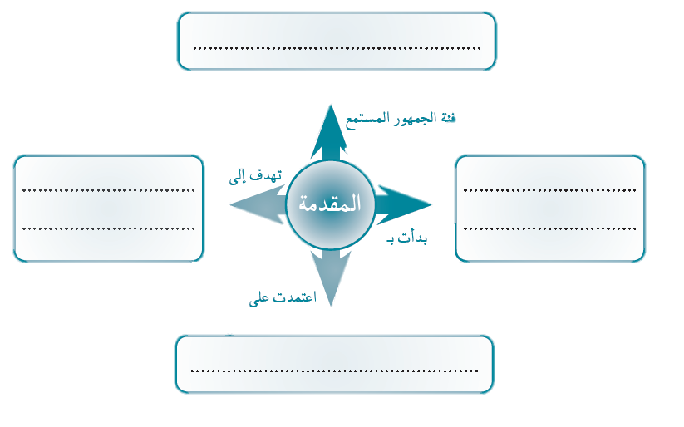
كتابة خطبة محفليّة
حقوق و واجبات
أولاً-
أقرأُ المقطع أمامي، ثم أُجيبُ عن المطلوب
1
الخاتمة
الوحدة الأولى
في المخطط الآتي طرائق بناء الخاتمة، فأيُّ منها اعتمدت
عليها الخاتمة أعلاه، أعلَّلُ إجابتي
وفي الختام:
فيا منشئي الأجيال، و يا باعثي الآمال، و يا قادة الزمن، الشكر لكم موصول على ما تبذلونه من أجل أبنائكم؛ لتحيا العقول، وترقى المشاعر، ويبنى المستقبل. والله أسأل أن يوفقكم في أداء رسالتكم ، و أن يجزيكم خير الجزاء، إنه سميع مجيب.
والسلام عليكم ورحمة الله وبركاته.
أ
1
تلخيص بناء الموضوع في نقاط محددة
فتح مجال التفكير
أمام الجمهور
التركيز على الفكرة
الأكثر أهمية
11
استراتيجية الكتابة
استخدام دليل أو قول يؤيد الأفكار
الأساس للموضوع
التركيز على الفكرة الأكثر أهمية ، وهي دور المعلمين في بناء الأجيال
3

Slide 9
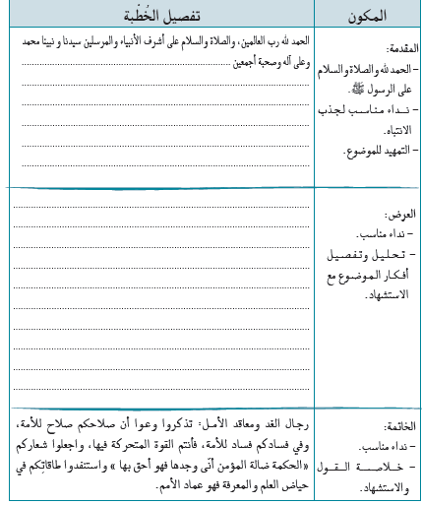
كتابة خطبة محفليّة
حقوق و واجبات
ثانياً-
أعودُ إلى نص «واجب الشباب المسلم » و أستفيدُ منه في كتابة خُطْبة محفلية مع مجموعتي
2
الوحدة الأولى
1
يا شباب الأمة أنتم القلب النابض والدم المتدفق ،وعصب الحياة وعنوان تقدم وسر نهضة الأمة ،انتم القوة الضاربة ،وإن الأمة القوية تُعرف بصلاح شبابها واستقامتهم ،وخبراتهم ومواهبهم
اطلبوا العلم يا شباب الإسلام وخذوا الحكمة
فالحكمة هي ضالة المؤمن يأخذها أنَّى وجدها
عصرنا هو عصر التنافس بالعقول والأفكار والاختراع والابتكار في عصرا لوصول إلى أدق ما في الكون من أسرار إذا نظرنا إلى تاريخ بلادك نجدها تدلا على صحة ما نقول من بعد أن كانوا في دائرة جزيرتهم الجرداء أصبحوا في نور ساطع بفضل الله ثم بمحمد صلى الله عليه وسلم .
11
استراتيجية الكتابة

Slide 10
انتهى الدرس

